Slide 1
Une roue du Néolithique Delley-Portalban (FR) 3030 à 2900 avant J.-C.

Slide 2
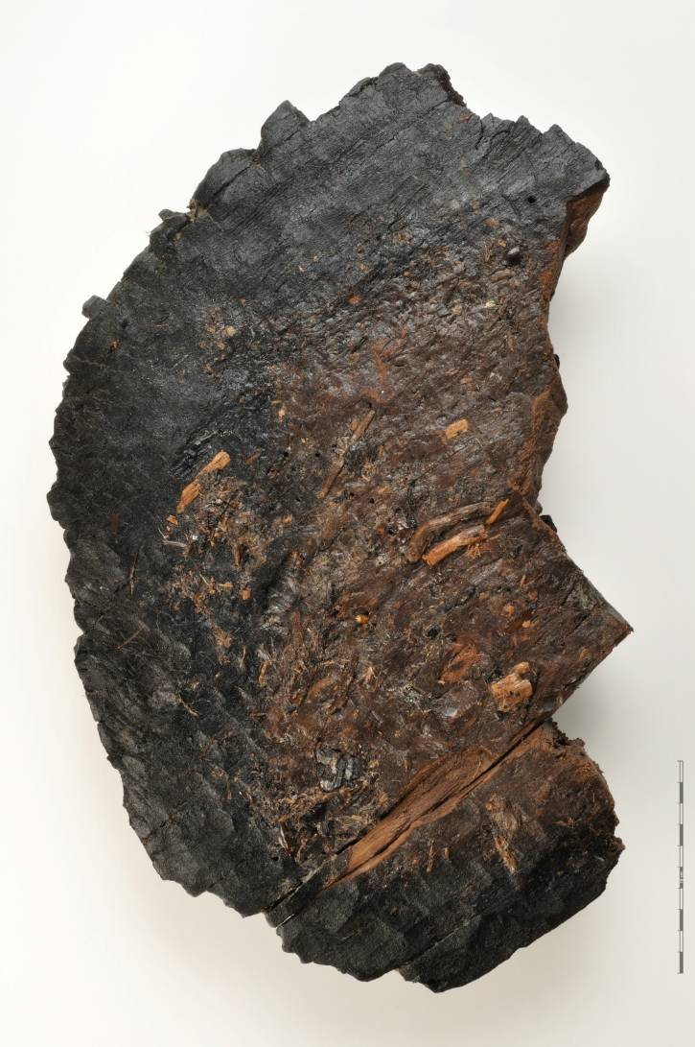
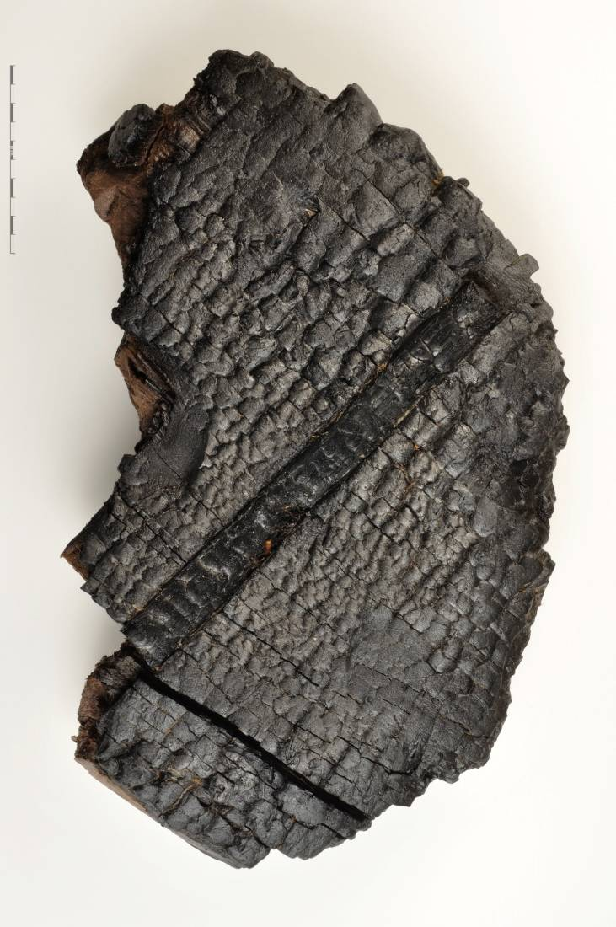
face externe avec les baguettes transversales, côté brûlé, probablement pour durcir le bois
face interne

Slide 3
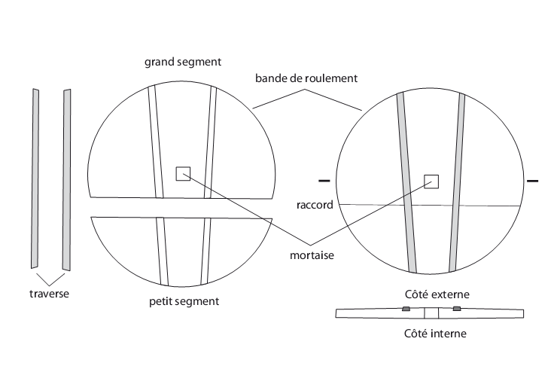
Schéma de montage des différents éléments

Slide 4
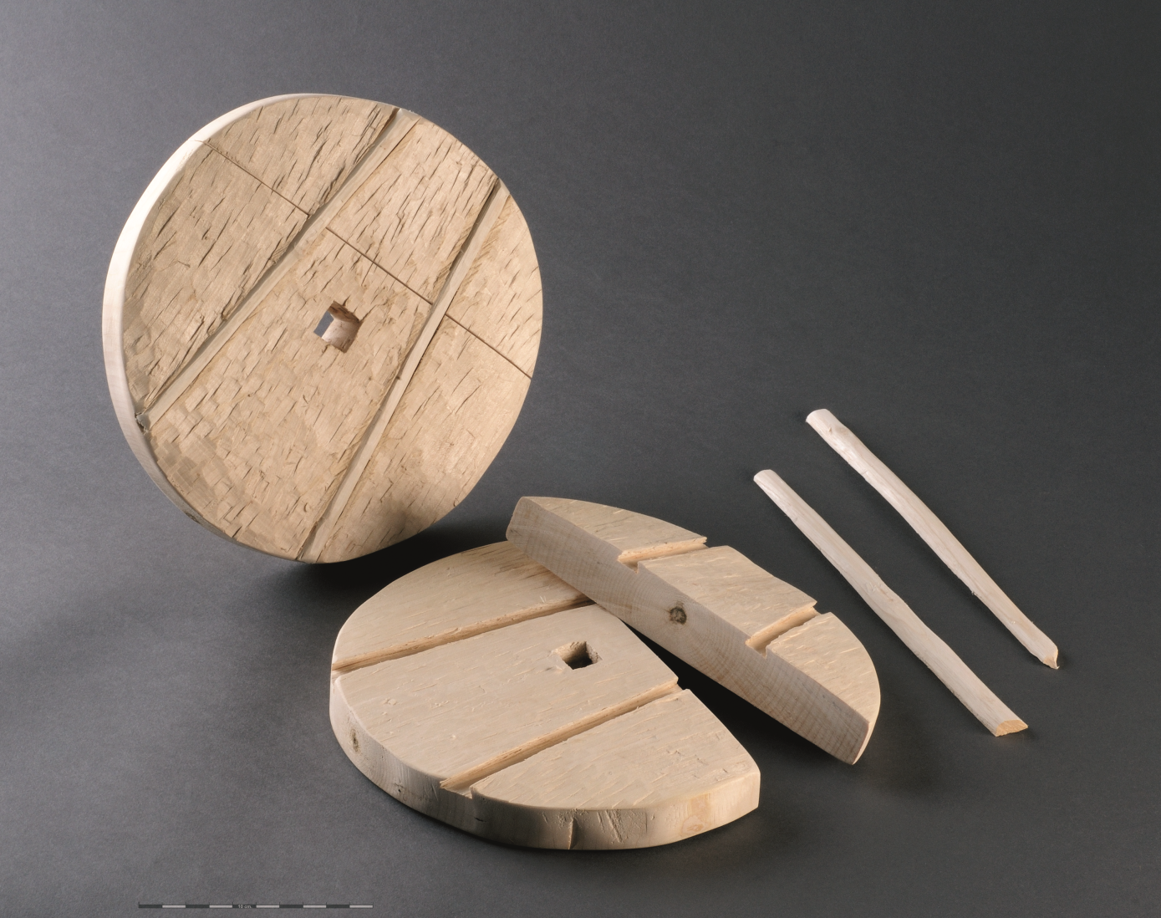
Reconstitution
Planches en érable
Baguettes en frêne

Slide 5
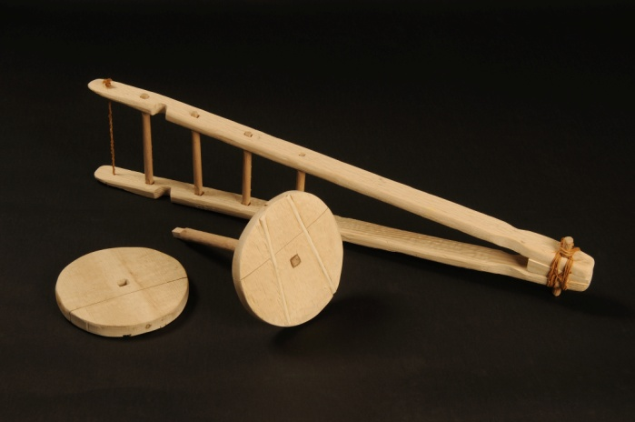
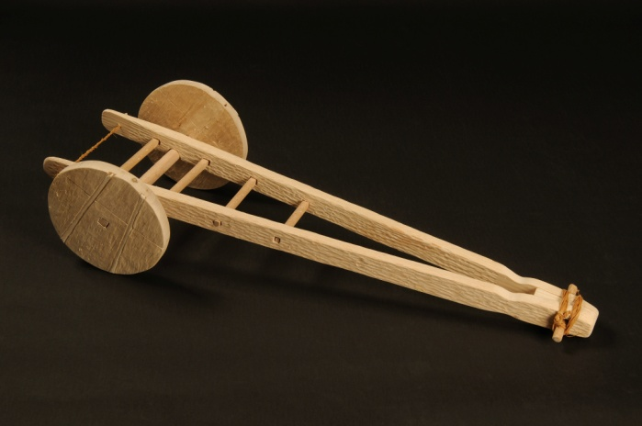
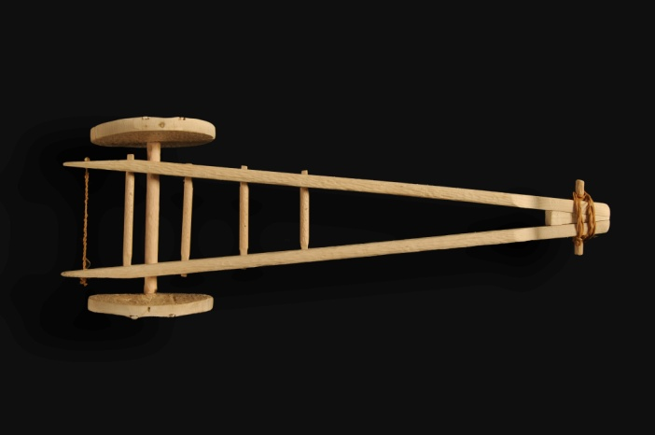
Proposition de reconstitution d’un chariot à deux roues

Slide 6
Roue néolithique Crédits photographiques
1 | ---
2 | ©SAEF/AAFR, Fribourg
3 | ©SAEF/AAFR, Fribourg
4 | ©SAEF/AAFR, Fribourg
5 | ©SAEF/AAFR, Fribourg

